Slide 1
Analysis Service Ejercicio

Slide 2
Antecedentes
SQL Server
Los programadores de almacenes de datos usan Business Intelligence Development Studio para desarrollar e implementar proyectos de Analysis Services, y usan SQL Server Management Studio para administrar las bases de datos de Analysis Services para las que se ha creado una instancia desde estos proyectos.

Slide 3
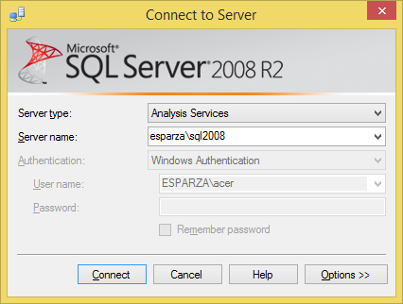

Verificar que este instalado el motor de datos Analysis Service.
Verificar si esta instalada la aplicación Bussiness Inteligence

Slide 4
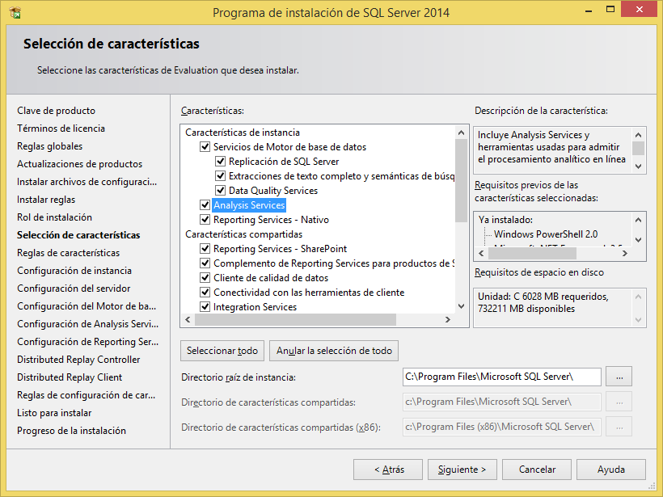
Instalar Analysis Services

Slide 5
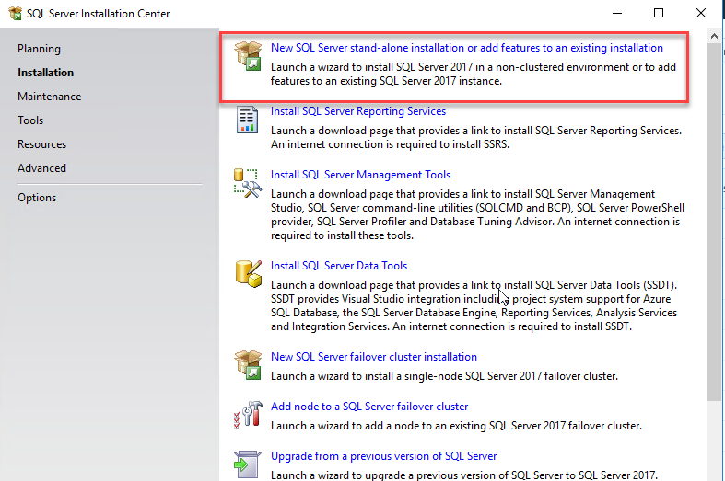
Instalar Bussiness Intelligense

Slide 6
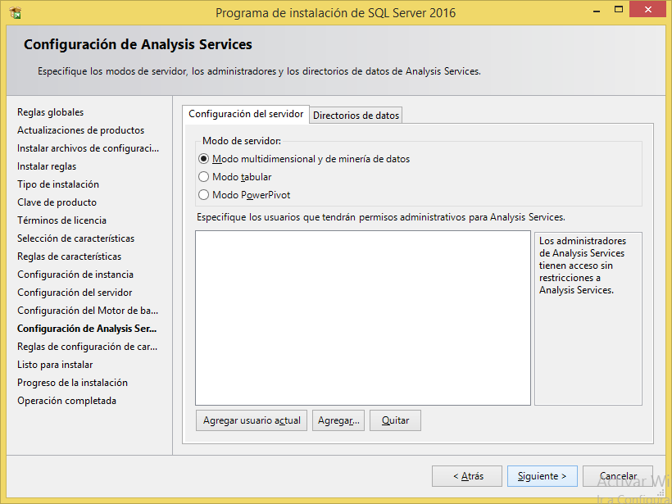
Configuración analysis services
Seleccionar Modo multidimensional y minería de datos.

Slide 7
Cambiar el modo tabular a multidimensional
1.- Detener EL SERVICIO de análisis services
2.- Entrar a la siguiente liga para cambiar el modo de tabular a multidimensional y modificar el archivo msmdsrv
C:\Program Files\Microsoft SQL Server\MSAS13.SQL2016\OLAP\Config\msmdsrv

Slide 8
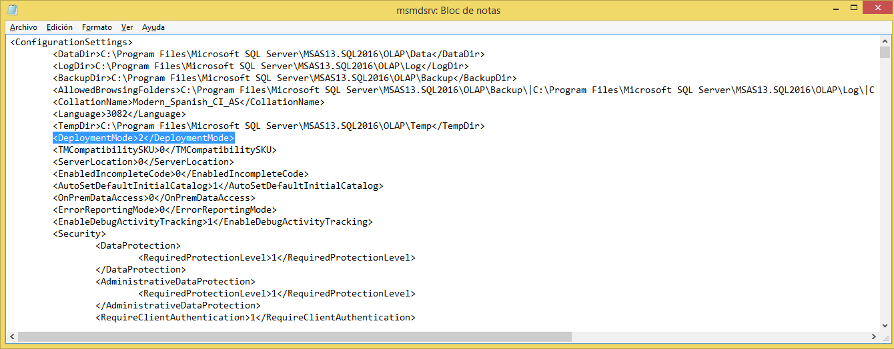
Cambiar la opción <DeploymentMode>2</DeploymentMode>
A
<DeploymentMode>0</DeploymentMode>

Slide 9
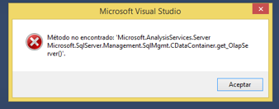
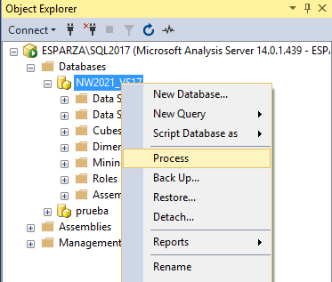
Error
Solución: procesar desde management studio analysis services

Slide 10
Definir jerarquias
Tiempo
Año
Mes
Día
Empleados
Order Details
Clientes
PiezasVendidas=sum(quantity)
Importe=Sum(quantity*unitprice)
ClientesAtendidos=
count( distinct customerid)
OrdenesRealizadas=
Count( distinct orderID )
Countries Region Cities Employes
Customers Cities Region Coutries
Productos
Products
Categories

Slide 11
Procedimiento para crear un cubo.
1.- Crear un proyecto de Analysis Service en SQL Server Bissness Inteligense Developer Studio.
2.- En el proyecto de Anaysis Service se crea un Data Source para conectar el proyecto a una base de datos.
3.- Crear una vista de origen de datos.
4.- Crear el cubo.
5.- Procesar el cubo.
6.- Mostrar los datos del cubo.

Slide 12
1.- Crear un proyecto de Analysis Service
1.- Haga clic en Inicio, seleccione Todos los programas, seleccione Microsoft SQL Server y, después, haga clic en SQL Server Business Intelligence Development Studio.
2.- En el menú Archivo de Visual Studio, seleccione Nuevo y haga clic en Proyecto.
3.- En el cuadro de diálogo Nuevo proyecto, seleccione Proyectos de Business Intelligence en el panel Tipos de proyecto, y seleccione Proyecto de Analysis Services en el panel Plantillas.
4.-Cambie el nombre del proyecto por TutorialNW de Analysis Services, que cambia también el nombre de la solución, y haga clic en Aceptar.

Slide 13
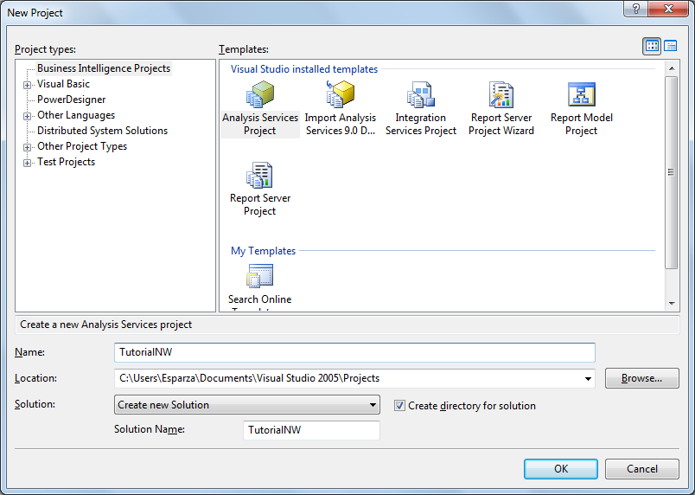
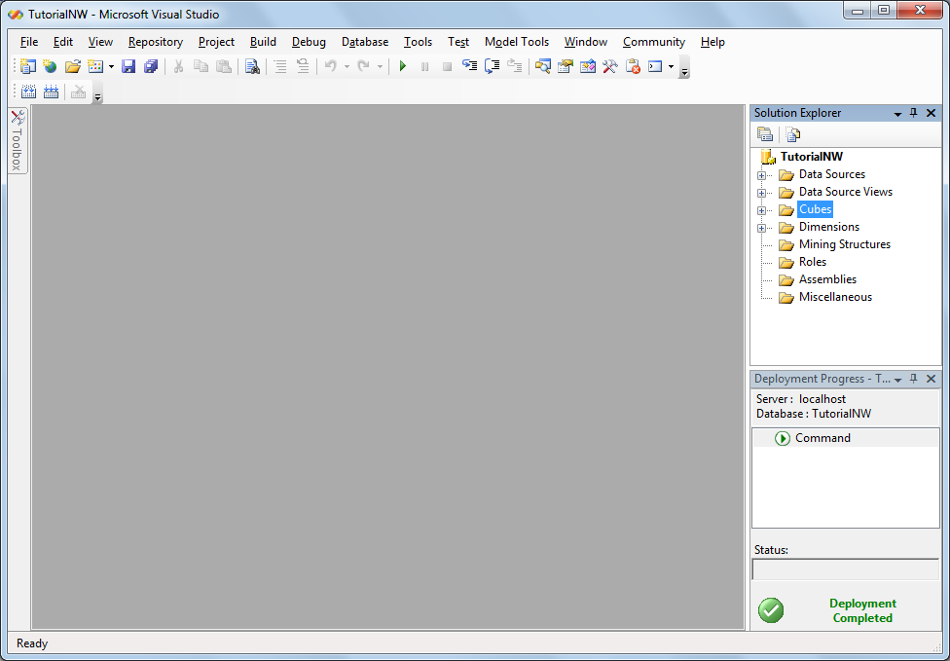

Slide 14
2.- Crea un Data Source para conectar el proyecto a una base de datos.
Tras crear un proyecto de Microsoft SQL Server Analysis Services (SSAS), se empieza a trabajar con el mismo definiendo uno o más orígenes de datos que el proyecto utilizará. Al definir un origen de datos, se define la información de cadena de conexión que se utilizará para establecer la conexión con el origen de datos.

Slide 15
2.- Crea un Data Source para conectar el proyecto a una base de datos.
1.- En el Explorador de soluciones, haga clic con el botón secundario en Orígenes de datos y, a continuación, haga clic en Nuevo origen de datos.
2.- En la página de inicio del Asistente para orígenes de datos, haga clic en Siguiente.
3.- En la página Seleccione cómo definir la conexión, asegúrese de que la opción Crear un origen de datos basado en una conexión nueva o existente esté seleccionada y, a continuación, haga clic en Nuevo.

Slide 16
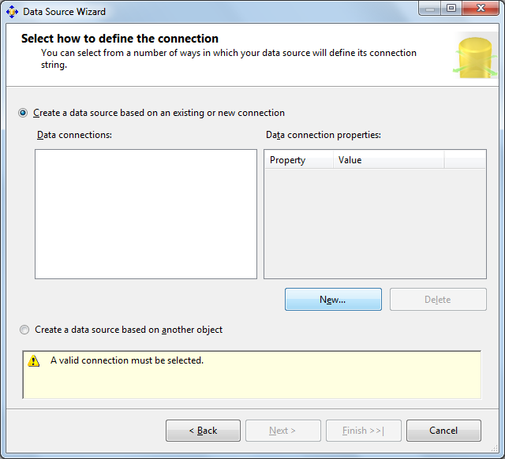
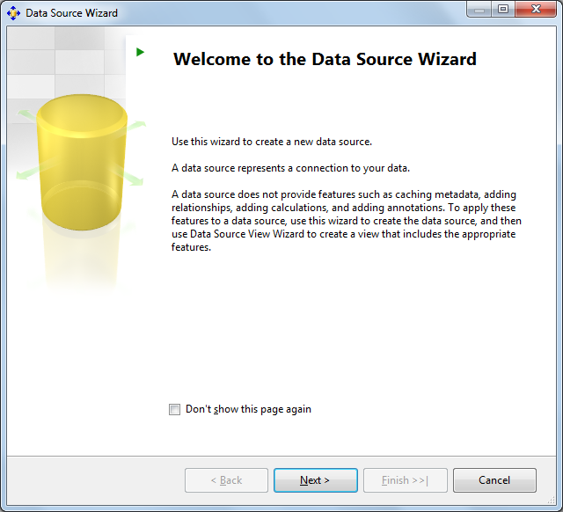
3.- En la página Seleccione cómo definir la conexión, asegúrese de que la opción Crear un origen de datos basado en una conexión nueva o existente esté seleccionada y, a continuación, haga clic en Nuevo.

Slide 17
2.- Crea un Data Source para conectar el proyecto a una base de datos.
4.- En la lista de proveedores seleccionar Native OLE DB\SQL Native Client,
5.- En Nombre del servidor teclear LOCALHOST.
6.- Seleccionar SQL Server Autentication
Y teclear el usuario SA y Su password.
7.- En el campo nombre Base de datos, seleccionar NorthwindDW.
8.- Oprimir OK. Regresa a la ventana de selección de data source.

Slide 18
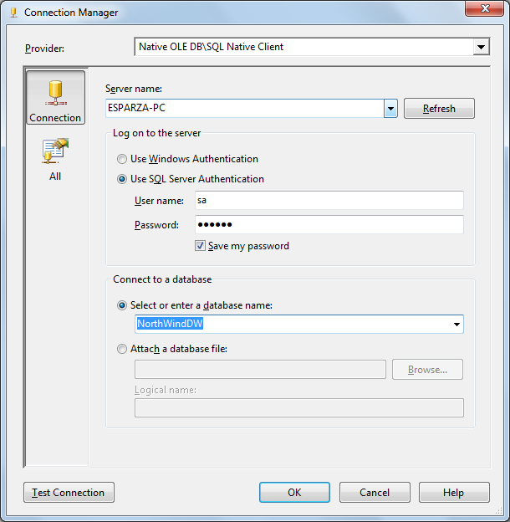
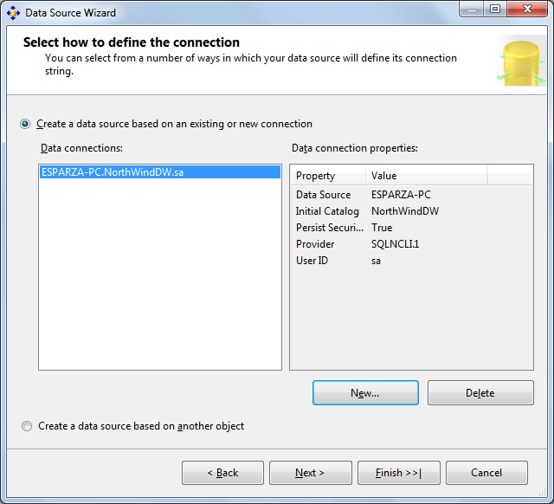

Slide 19
8.- En la ventana selección de data sourse se Oprimir Next y aparece la página Información de suplantación. En esta página del asistente, debe definir las credenciales de seguridad que Analysis Services debe utilizar para conectarse al origen de datos. La suplantación afecta a la cuenta de Windows usada para conectarse al origen de datos cuando está seleccionada la autenticación de Windows. Analysis Services no permite la suplantación de los objetos OLAP de procesamiento.

Slide 20
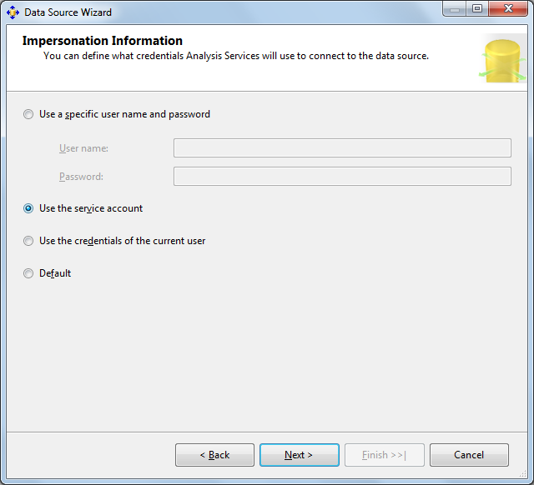
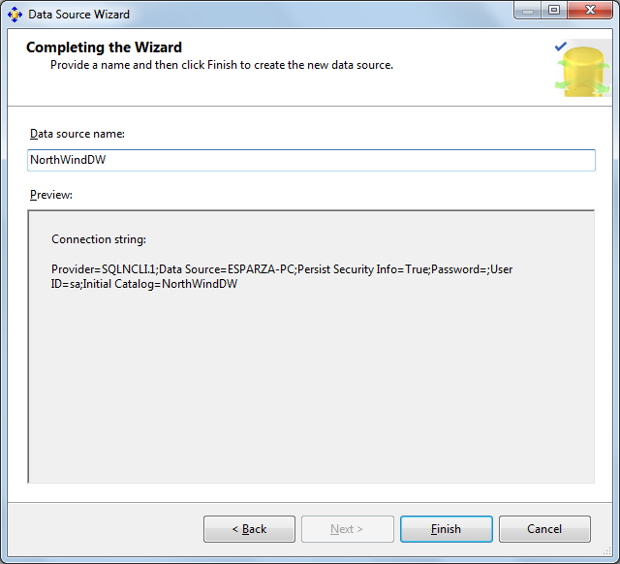
8.- Seleccione Utilizar cuenta de servicio y haga clic en Next.
9.- En la página Finalización del asistente, haga clic en Finalizar para crear el nuevo origen de datos con el nombre NorthwindDW.

Slide 21
3.- Crear una vista origen de datos.
Tras definir los orígenes de datos que utilizará en un proyecto de Microsoft SQL Server Analysis Services (SSAS), el paso siguiente generalmente consiste en definir una vista de origen de datos para el proyecto. Una vista de origen de datos es una sola vista unificada de metadatos de tablas y vistas especificadas que el origen de datos define en el proyecto.
Almacenar metadatos en la vista de origen de datos permite trabajar con los metadatos durante el proceso de desarrollo sin ninguna conexión abierta con ningún origen de datos subyacente.

Slide 22
1.- En el Explorador de soluciones, haga clic con el botón secundario en Vistas de origen de datos y, a continuación, haga clic en Nueva vista de origen de datos.
2.- Se abre el Asistente para vistas de origen de datos.
En la página Asistente para vistas de origen de datos, haga clic en Siguiente.
3.- Aparece la página Seleccionar un origen de datos. En Orígenes de datos relacionales, el origen de datos NorthwindDW aparece seleccionado.

Slide 23
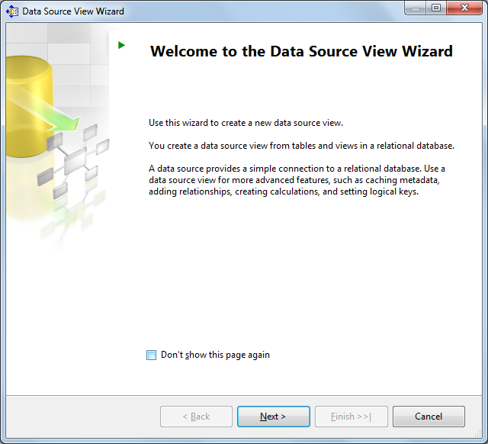
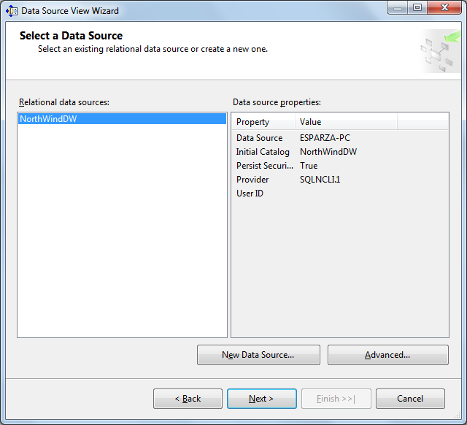

Slide 24
Definir jerarquias
Tiempo
Año
Mes
Día
Empleados
Order Details
Clientes
PiezasVendidas=sum(quantity)
Importe=Sum(quantity*unitprice)
ClientesAtendidos=
count( distinct customerid)
OrdenesRealizadas=
Count( distinct orderID )
Countries Region Cities Employes
Customers Cities Region Coutries
Productos
Products
Categories

Slide 25
4.- Aparece la página Seleccionar tablas y vistas. En esta página, puede seleccionar tablas y vistas de la lista de objetos disponibles del origen de datos seleccionado. Puede filtrar esta lista para facilitar la selección de tablas y vistas.
En la lista Objetos disponibles, seleccione las tablas:
Categories
Products
Vw_orders
Vw_detalle

Slide 26
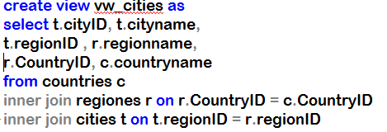
Es necesario crear la vista vw_cities, la cual es utilizada en la vista vw_orders

Slide 27
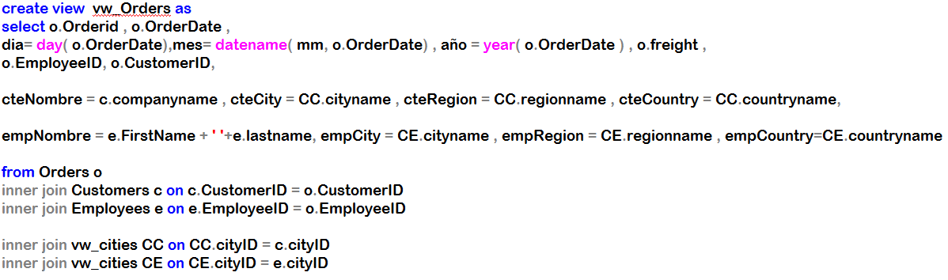

Slide 28
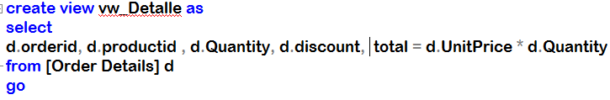

Slide 29
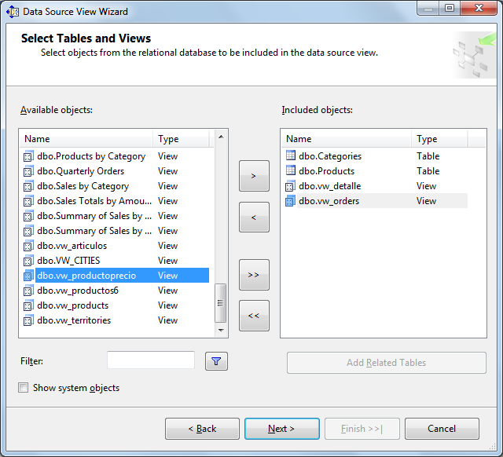
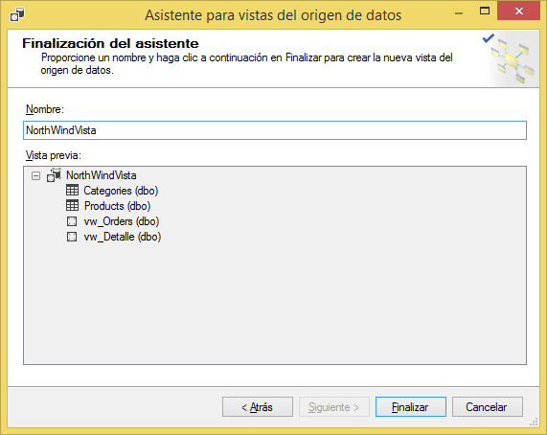
5 .- Teclee el nombre de la vista como NorthwindVista

Slide 30
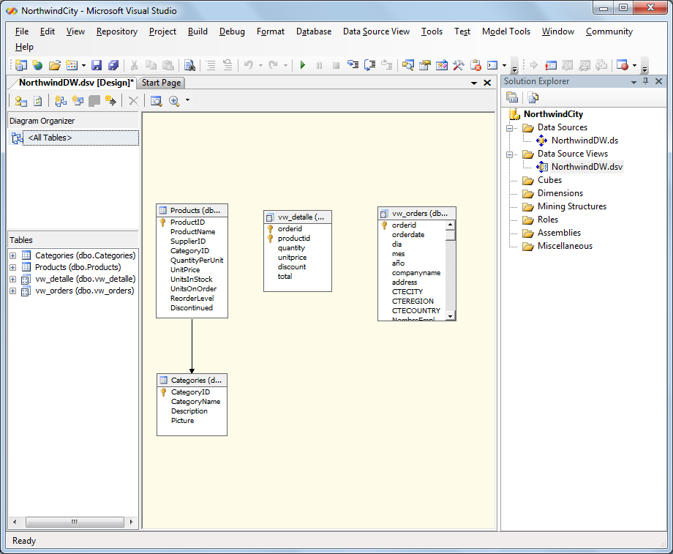

5.- Haga clic en Siguiente y, a continuación, haga clic en Finalizar para definir la vista de origen de datos NorthwindVista.
La vista de origen de datos NorthwindVista aparece en la carpeta Vistas de origen de datos del Explorador de soluciones. Es necesario enlazar todas las tablas y vistas de acuerdo a los campos por los que se combinan. OJO: se arrastra de vw_detalle.productid hacia la llave primaria
products. productid

Slide 31
4.- Crear el cubo.
Mediante el Asistente para cubos, es muy sencillo definir un cubo simple en SQL Server. El asistente le ayuda a definir las medidas y las dimensiones de un cubo. En el asistente, puede definir un cubo basado en un origen de datos o puede definir un cubo sin ningún origen de datos existente. Si define un cubo sin un origen de datos existente, utilizará el asistente para generar el esquema para el origen de datos subyacente.

Slide 32
4.- Crear el cubo.
Cuando se define un cubo basado en un origen de datos existente, el asistente se conecta a la base de datos definida en el objeto de origen de datos y lee los datos de las tablas especificadas para ayudarle a definir las medidas y dimensiones. Las medidas y dimensiones que defina se basan en tablas identificadas como tablas de hechos, tablas de dimensiones, o ambas. Si utiliza este método, puede habilitar Generación automática para que el Asistente para cubos defina automáticamente los atributos de las columnas de las tablas de dimensiones. Opcionalmente, puede hacer que el asistente intente automáticamente generar jerarquías de varios niveles.

Slide 33
1.- En el Explorador de soluciones, haga clic con el botón secundario en Cubos y, a continuación, haga clic en Nuevo cubo.
2.- En la página Asistente para cubos, haga clic en Siguiente.
3.- En la página Seleccionar método de generación, compruebe que las opciones Generar el cubo con un origen de datos y Generación automática están seleccionadas y haga clic en Siguiente.
4.- En la página Seleccionar vista de origen de datos, compruebe que la vista de origen de datos NorthwindVista está seleccionada.

Slide 34
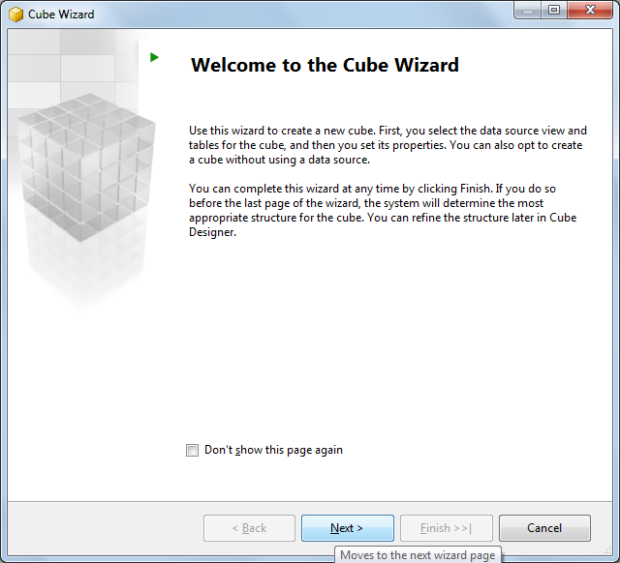
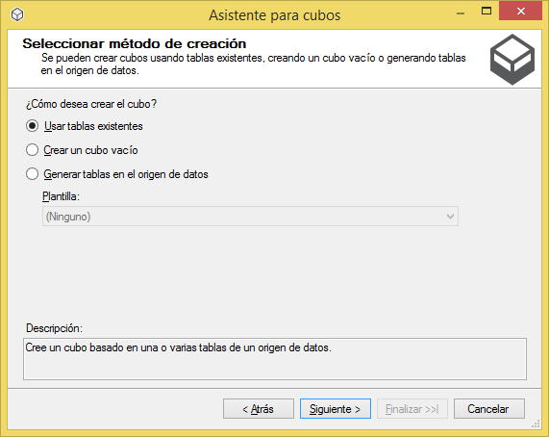

Slide 35
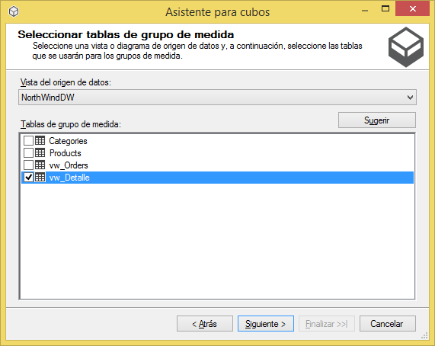
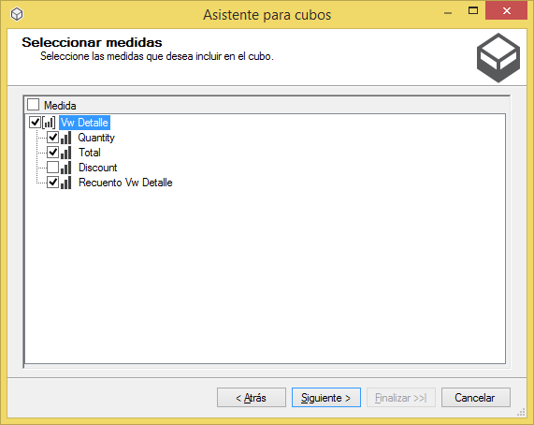
5.- Haga clic en Siguiente para continuar con la seleccionar la tabla de grupo de medida, seleccione la tabla vw_Detalle, seleccionar siguiente.
6.- Seleccionar las medidas que desea incluir en el cubo. Quantity, Total, Recuento

Slide 36
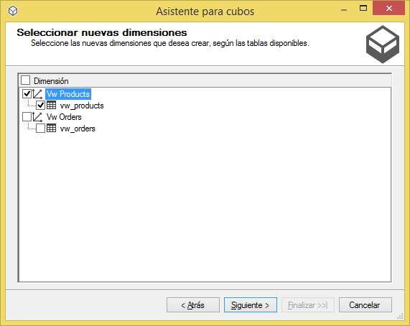
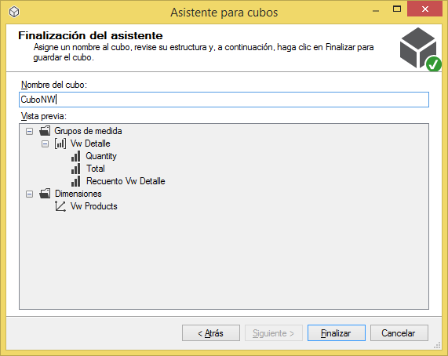
7.- Seleccionar las dimensiones que se utilizarán en el cubo, seleccionar solo vw_Products.
8.- Al finalizar el asistente, escriba el nombre del cubo CuboNW.

Slide 37
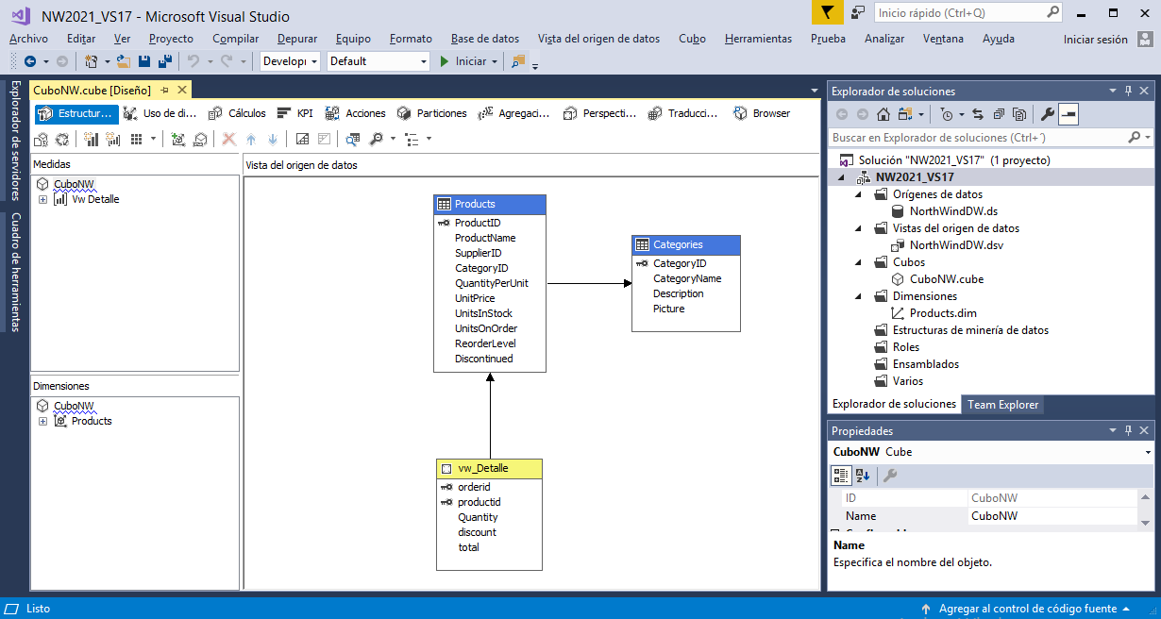

Slide 38
Definir jerarquias
Tiempo
Año
Mes
Día
Empleados
Order Details
Clientes
PiezasVendidas=sum(quantity)
Importe=Sum(quantity*unitprice)
ClientesAtendidos=
count( distinct customerid)
OrdenesRealizadas=
Count( distinct orderID )
Countries Region Cities Employes
Customers Cities Region Coutries
Productos
Products
Categories

Slide 39
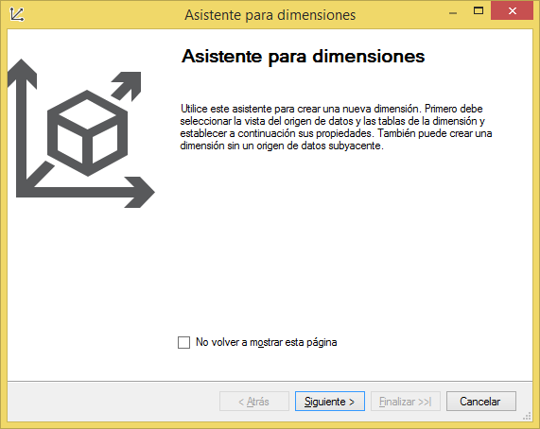
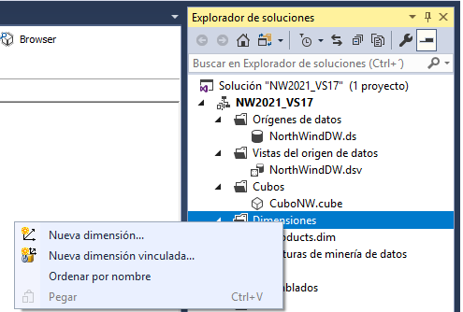
Agregar la dimensión Clientes
1.- Seleccionar en el explorador de soluciones la carpeta DIMENSIONES y con el botón derecho seleccionar Nueva Dimensión. Mostrará la ventana de Asistente para dimensiones.
2.- En la ventana del asistente para dimensiones, oprimir Siguiente.

Slide 40
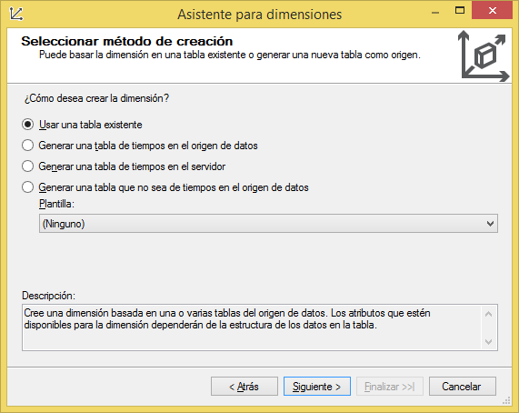
Agregar la dimensión Clientes
3.- En la ventana Seleccionar método de creación, seleccionar Usar una tabla existente, oprimir Siguiente.

Slide 41
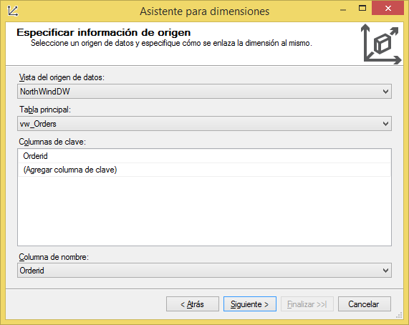
Agregar la dimensión Clientes
4.- Seleccionar en Tabla principal, la tabla vw_orders, en Columna de nombre, seleccionar Orderid.

Slide 42
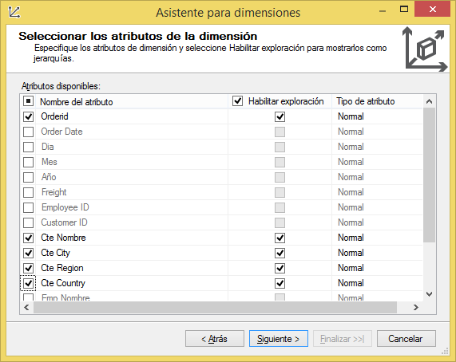
Agregar la dimensión Clientes
5.- En la ventana Seleccionar los atributos de la dimensión, seleccionar los campos para generar las jerarquías de la dimensión Clientes: CteNombre, CteCity, CteRegion, CteCountry. Oprimir Siguiente.
Seleccionar el campo descriptivo

Slide 43
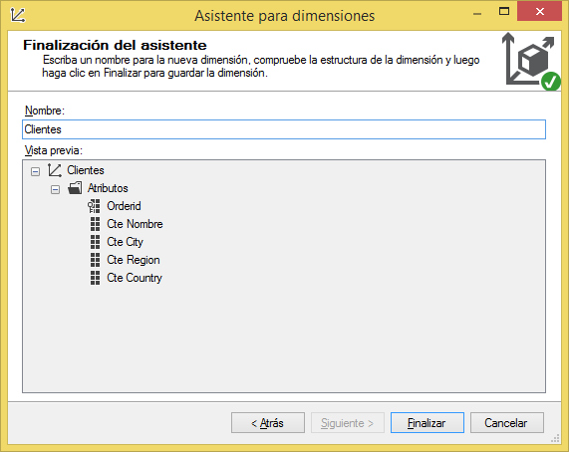
Agregar la dimensión Clientes
6.- Teclear el nombre de la Dimensión: Clientes. Oprimir Finalizar.

Slide 44
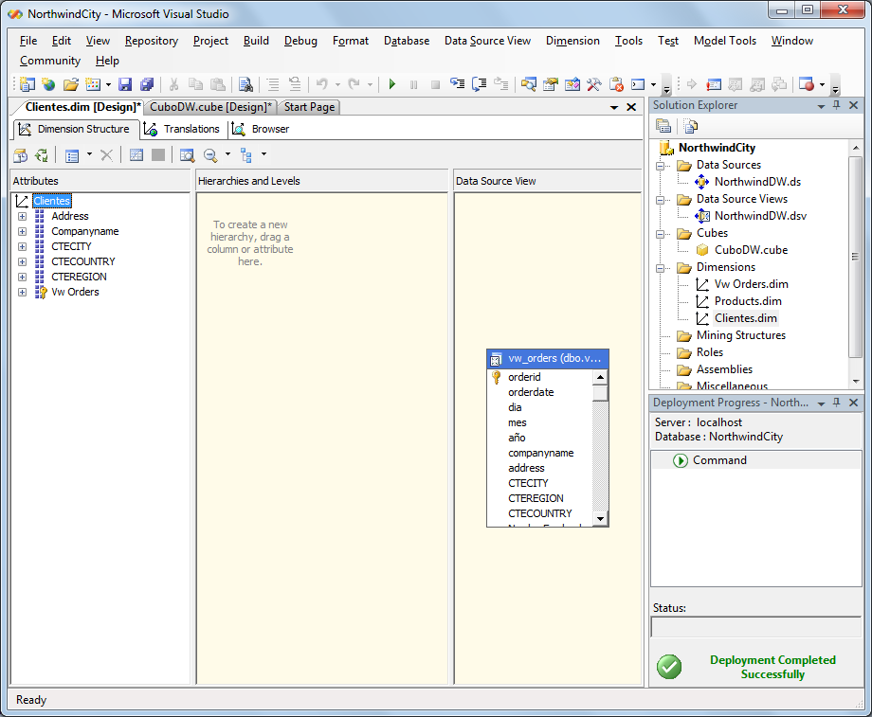
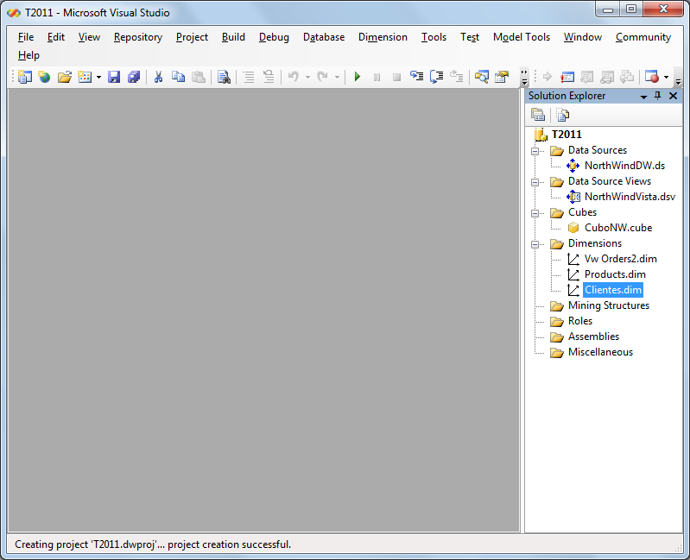
Agregar la jerarquía a la dimensión Clientes
1.- Seleccionar en el explorador de soluciones la carpeta de Dimensiones, hacer doble click sobre la dimensión Clientes

Slide 45
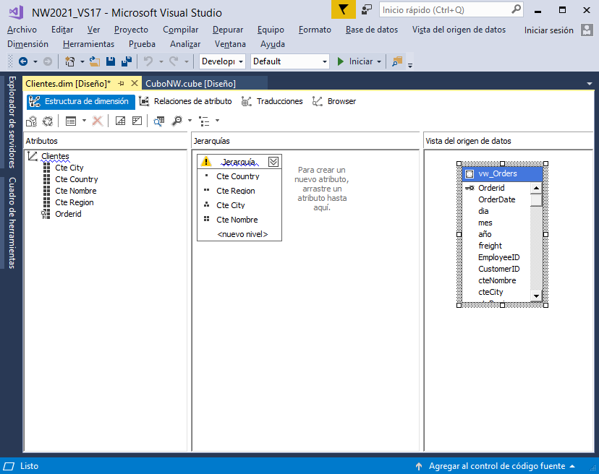
Agregar la jerarquía a la dimensión Clientes
2.- Arrastrar de la ventana Atributos primero el campo cteNombre a la ventana intermedia Jerarquías y niveles, posteriormente el campo cteCity sobre cteNombre, posteriormente se arrastra el campo cteRegion sobre el campo cteCity, posteriormente cteCountry sobre cteRegion para generar la jerarquía de la dimensión.

Slide 46
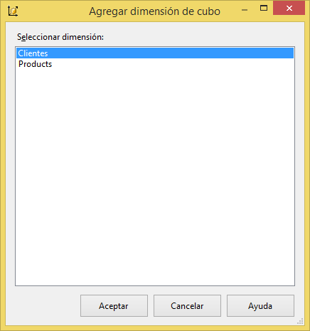
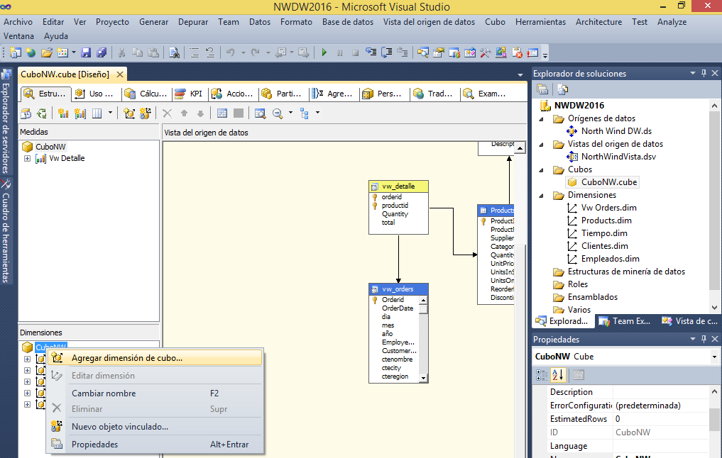
Agregar la dimensión clientes al cubo
1.- Abrir el cubo CUBONW.
2.- Seleccionar con el botón derecho del ratón en Dimensiones, la opción AGREGAR DIMENSION AL CUBO.
3.- Seleccionar la dimensión Clientes y oprimir el botón AGREGAR.

Slide 47
Revisar asociación de la dimensión.
En ocasiones no se liga la dimensión con la tabla de hechos y es necesario revisar si están ligadas.
Se hace doble click cuboNW en el explorador de soluciones para mostrar las características del cubo, posteriormente seleccionar la pestaña Dimension Usage. Si esta en blanco la segunda columna se tiene que editar.

Slide 48
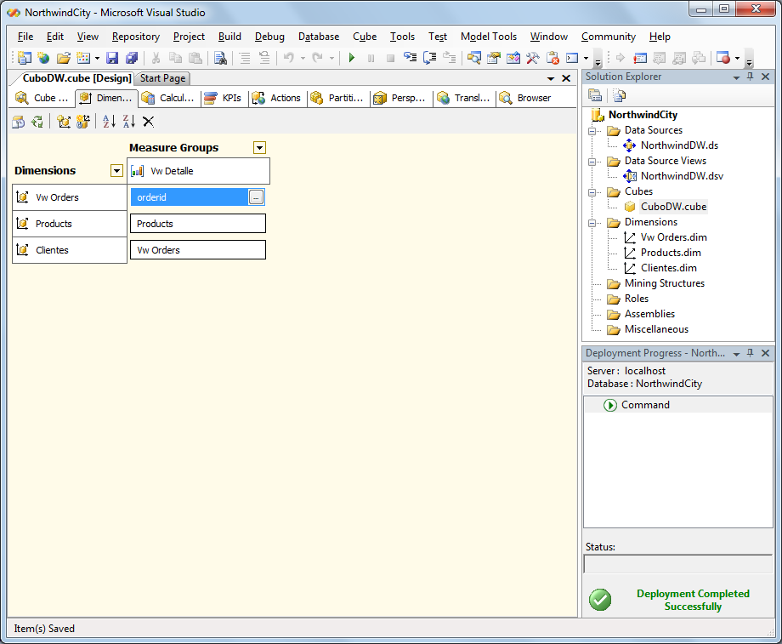
Revisar asociación de la dimensión.
En ocasiones no se liga la dimensión con la tabla de hechos y es necesario revisar si estan ligadas en la pestaña Dimension Usage. Si esta en blanco la segunda columna se tiene que editar.

Slide 49
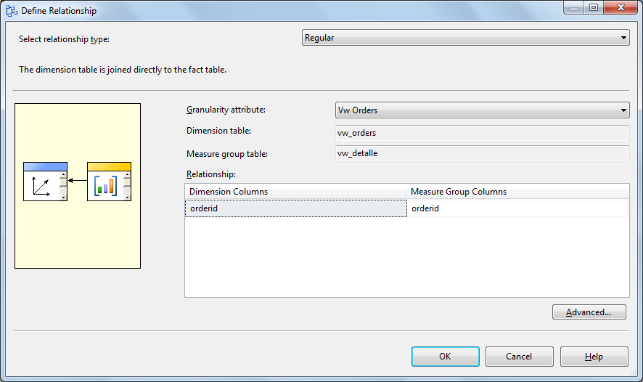
Revisar asociación de la dimensión.
Seleccionar el tipo de relación como Regular.
Seleccionar en granularity atribute la tabla a relacionar, en esta caso vw_orders.
En Relationship seleccionar el campo por el cual se asocia la tabla de hechos y la tabla de dimensiones, en este caso orderid.

Slide 50
Agregar la dimensión Empleados y sus jerarquias
Repetir los pasos iguales que con los Clientes para generar la dimensión Empleados con los campos de la vista vw_orders :
- Key Column: Orderid
- Atributos de la dimensión:
NombreEmpleado, EmpAddress, EmpCity, EmpRegion, EmpCountry
- Nombre de la dimensión: Empleados.
- Campos de la jerarquía: NombreEmpleado, EmpCity, EmpRegion, EmpCountry

Slide 51
Agregar la dimensión Tiempo y sus jerarquias
Repetir los pasos iguales que con los Clientes para generar la dimensión Empleados con los campos de la vista vw_orders :
- Key Column: Orderid
- Atributos de la dimensión:
Dia, mes, año
- Nombre de la dimensión: Tiempo.
- Campos de la jerarquía: Día, mes, año

Slide 52
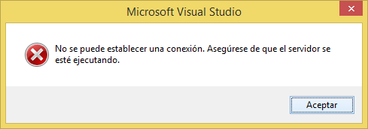
Errores posibles
Si muestra el siguiente mensaje, es necesario cambiar el nombre del servidor en la propiedades del proyecto.

Slide 53
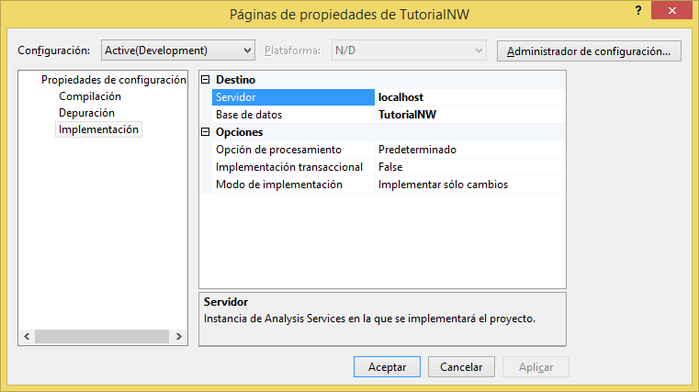
Seleccionar con el botón derecho el nombre del proyecto, nuestra la siguiente ventana:

Slide 54
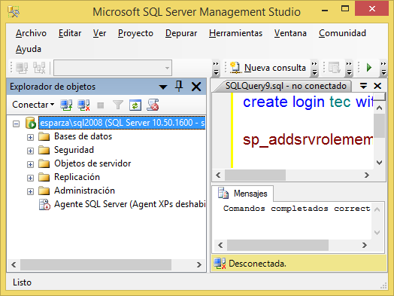
En el menú Implementación revisar la opción de Destino-Servidor, cambiar el nombre de LOCALHOST, con el nombre del servidor que aparece en SQL Server.

Slide 55
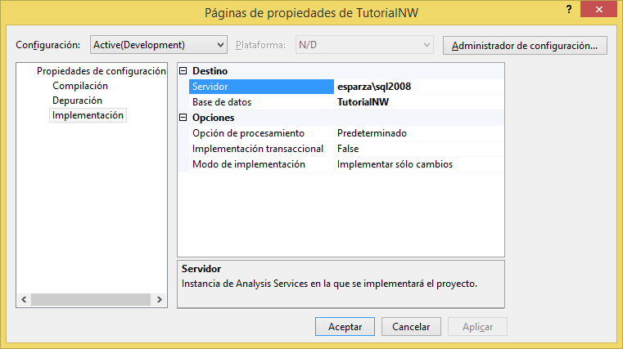

Slide 56
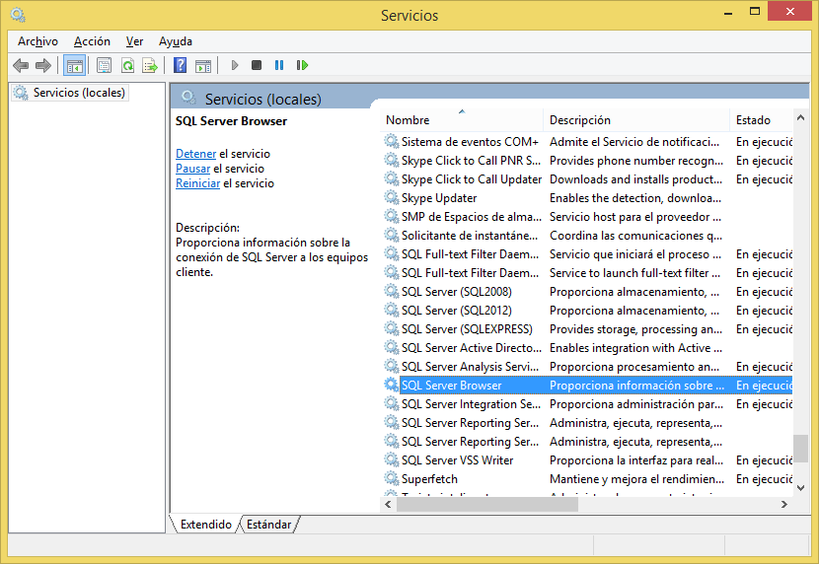
Errores posibles
Activar SQL server browser

Slide 57
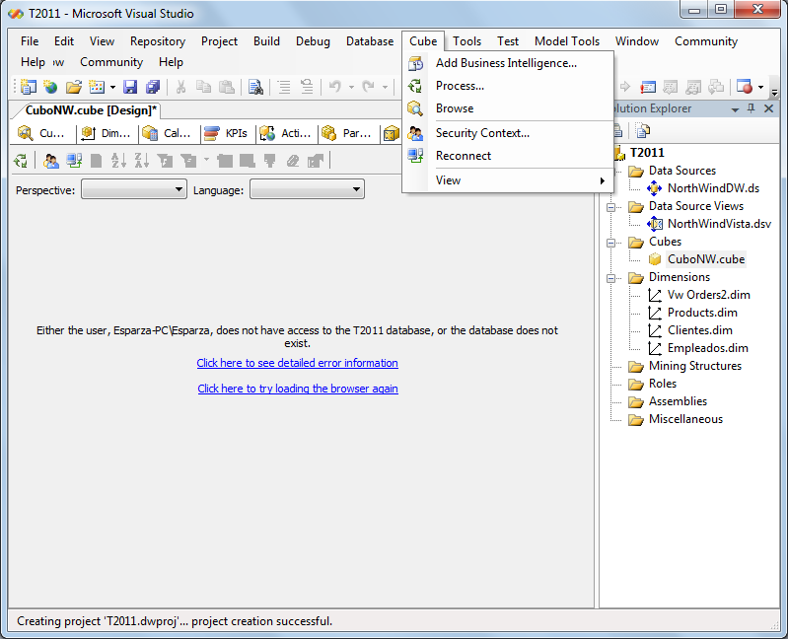
5.- Procesar el cubo.
1.- Del menu Cubo, seleccionar la opción Procesar.

Slide 58
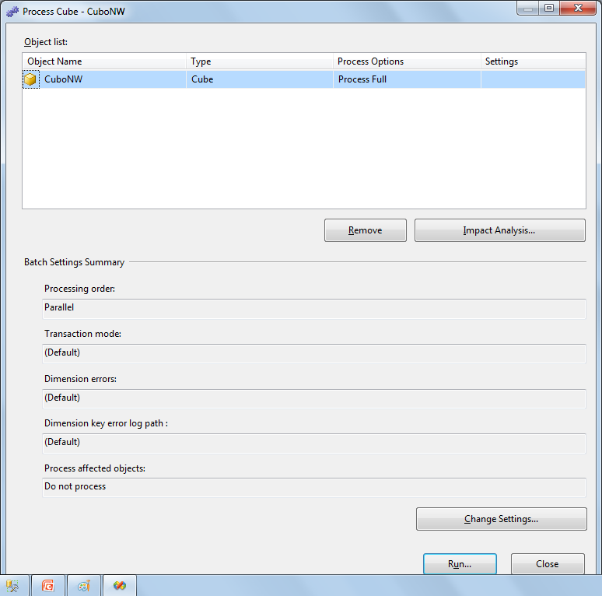

2.- Seleccionar la opción de Ejecutar en la ventana proceso del cubo.
3.- Esperar mientras se procesa el cubo, al terminar le proceso.

Slide 59

4.- Al terminar el proceso, oprimir el botón Cerrar

Slide 60

6.- Mostrar los datos del cubo.
1.- Seleccionar en explorador de soluciones la carpeta cubo y hacer dobleclick sobre el cubo CuboNW.
2.- En la ventana del cubo, seleccionar la pestaña Explorador.

Slide 61
Arrastrar primero las medidas deseadas al centro del area del cubo.

Slide 62


Slide 63


Slide 64


Slide 65


Slide 66


Slide 67


